Slide 1

Úvod do web aplikácií a jazyk HTML5
6UI0012 Vývoj aplikácií pre internet a intranet šk. rok 2023/24
1
doc. Ing. Patrik Hrkút, PhD.
Ing. Matej Meško, PhD.
Ing. Michal Ďuračík, PhD.

Slide 2
Všeobecné informácie o predmete
Cieľ
Naučiť sa navrhovať a vytvárať a poznať špecifické vlastnosti webových aplikácií
Stručný obsah
Základné informácie o webových aplikáciách
HTML5, CSS, responzívny dizajn
JavaScript a DOM
Serverová časť web aplikácie, jazyk PHP, spolupráca s databázami (MySQL)
Architektúra webových aplikácií
Tvorba REST API, AJAX volania
Bezpečnosť webových aplikácií
Frameworky na tvorbu web aplikácií
Notes:
Predmet obsahuje len základný prehľad webopvých technológií, bohužiaľ nie je čas na konkrétne FW
Stručne prejsť obsah predmetu, bez veľkých detailov
Nemusia rozumieť všetkým pojmom, všetko budeme preberať

Slide 3

Organizácia predmetu
Prednášky
Cvičenia a kontrolné termíny
Semestrálne práce
Bonusové body, vytvorenie úlohy do zbierky úloh
Skúška
Súčasť obhajoby semestrálnej práce
Bakalárske práce, projektová výučba
Študijné materiály:
Účasť na prednáškach a cvičeniach (MS Teams)
Zbierka úloh – USB a tlačená verzia (repozitár https://github.com/thevajko/zbierka-uloh.git)
Notes:
Prednášky nie sú povinné, ale veľmi odporúčané navštevovať
Spýtať sa, či všetci majú cvičenie, ktoré môžu navštevovať
Semestrálne práce: v dokumentoch na Teams je podrobný popis, čo všetko musí semestrálna práca obsahovať
Semestrálne práce: zdôrazniť, že povinné body je potrebné splniť, lebo inak sa nedá začať obhajoba
Nepreberať detaily, nech si každý prečíta sám a otázky budeme riešiť na cvičeniach
Spomenúť termíny kontrolných bodov a odovzdávania semestrálnych prác
Možnosť vypracovanie Bc. práce, tu sa môžu naučiť FW, na predmete nie je na to dosť času
Všetka komunikácia bude cez MS Teams, nepoužívame moodle
Vysvetliť na čo im bude dobrá zbierka, môžu si kúpiť USB verziu v edise, papierová verzia je vypredaná

Slide 4
Potrebný SW (vlastné počítače)
Pred prvým cvičením je potrebné mať nainštalované:
PHPStorm (aktivovaný)
GIT (command line verzia)
Docker desktop (WSL2)

Slide 5

Systémy na správu verzií (Version Control Systems)

Slide 6
Čo je VCS a na čo slúži?
Ukladanie zmien zdrojových kódov (a nielen ich)
Na inom ako lokálnom počítači
Spolupráca viacerých vývojárov na tom istom kóde
Možnosť paralelného vývoja SW projektu
Zálohovanie verzií zdrojových kódov
Hľadanie chýb, návrat k predchádzajúcej verzii

Slide 7
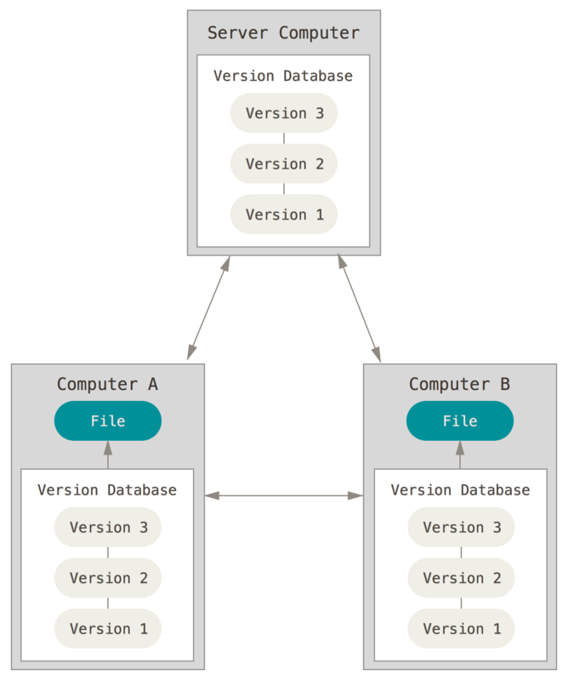

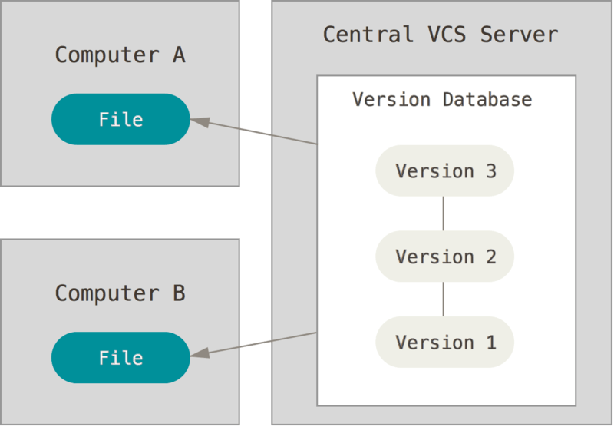
Typy CVS
Lokálna správa verzií
Kopírovanie verzií do vlastných adresárov (napr. história zmien v PHPStorm)
Centralizovaná správa verzií
Uloženie všetkých zdrojových kódov na spoločnom serveri – subversion (svn)
Distribuovaný systém správy verzií
Kópia zdrojových kódov je na viacerých počítačoch – git, mercurial, ...

Slide 8

Verzionovací systém git
Distribuovaný systém riadenia verzií
Dá sa nainštalovať aj lokálne
Web systémy na prácu s git repozitármi
Napr. gitlab.com, github.com, bitbucket.org
Prístup z lokálneho počítača
Cez CLI, GUI nástroje (git extensions, Tortoise git), integrácia s vývojovými nástrojmi

Slide 9
Základy práce s git
Repozitár (repository)
Privátny a verejný
Vetva (branch)
Vetva master main a ostatné
Spájanie vetiev (merging)
Rozvetvenie repozitára (fork)
Riešenie problémov (issues)
Prístup k repozitáru
Rôzne úrovne oprávnení (guest, reporter, developer, maintainer, owner)
Dvojfaktorová autentifikácia (access tokens)

Slide 10
Základné operácie
Vytvorenie nového lokálneho repozitára z verzie na git-e
clone
Potvrdenie zmien (lokálne)
commit
Posielanie zmien na server git
push
Stiahnutie zmien z git-u (napr. od iného vývojára na projekte)
pull
Operácia zapracovania (spájania) zmien
merge

Slide 11

Úvod do webových aplikácií

Slide 12
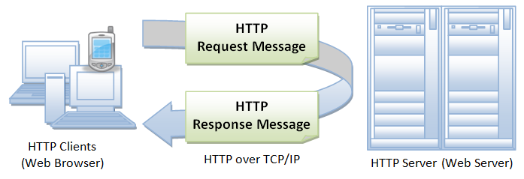
World wide web
Najpoužívanejšia služba v internete
Rok vzniku 1989, CERN, sir Timothy Berners-Lee
Architektúra klient/server
HTTP(S) protokol, URL adresy
Serverový a klientsky softvér
Zdroj: https://www3.ntu.edu.sg/home/ehchua/programming/webprogramming/http_basics.html

Slide 13
Charakteristika webových aplikácií
Viacvrstvové klient/server aplikácie
Dátová vrstva (server)
Vrstva aplikačnej logiky (server a/alebo klient)
Prezentačná vrstva (klient)
Čo je klient a čo je server
Frontend/backend

Slide 14
Výhody webových aplikácií
Nie je potrebná inštalácia pre online aplikácie
Jednoduché nasadenie
Nezaberajú žiadne (alebo len minimálne miesto) na disku
Sú multiplatformové (pri dobrom návrhu)
Kód funguje na smartfónoch, tabletoch, rôznych OS, …
Podpora rôznych rozlíšení, prehliadačov
Veľa softvéru už existuje (a zadarmo)
Klientsky prehliadač, WWW server, zabezpečenie
Aj na vývoj

Slide 15
Nevýhody webových aplikácií
Väčšina aplikácií musí byť online
Musí byť k dispozícii sieťové pripojenie
Nutnosť zvládnuť a prepájať veľa rôznych jazykov a technológií
Klientska časť nevyzerá vždy a všade rovnako
Rôzne typy zariadení, veľkosť obrazovky, operačný systém, prehliadače
Zdĺhavé testovanie
Vyššie nároky na bezpečnosť aplikácií
Aj (a hlavne) pre vývojárov
Klientska časť môže byť ľubovoľne modifikovaná
Tvorca aplikácie má prístup k užívateľovým dátam

Slide 16
Vrstvy webovej aplikácie
Klientska časť
Beží v prehliadači
Používateľské rozhranie aplikácie – jazyky HTML, CSS
JavaScript/TypeScript (časť aplikačnej logiky), Web assembly (Blazor + .NET), ...
Serverová časť
Aplikačná logika (najmä nad spoločnými dátami)
Rôzne technológie (PHP, ASP.NET, node.js, Python, Java, …)
Prístup k dátam
Dátové úložisko
Zvyčajne databázový systém (nemusí byť relačný)

Slide 17
Klientska strana webovej aplikácie
Technológie klientskej strany
Štruktúra – HTML5
Dizajn – CSS
Správanie – JS / Web assembly

Slide 18

Jazyk HTML5

Slide 19
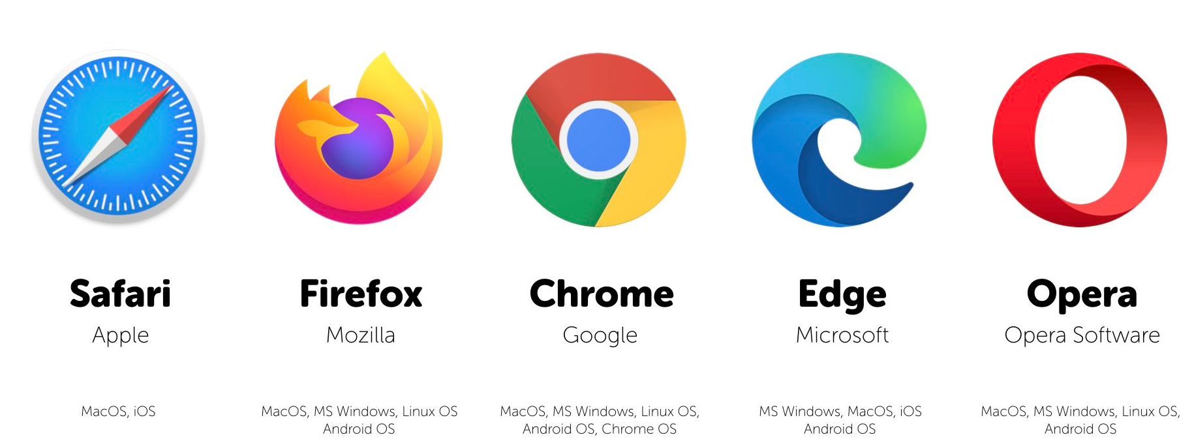
Jazyk HTML5
Hyper Text Markup Language
Popisuje štruktúru webovej stránky
Na definovanie vzhľadu sa používa jazyk CSS
Na zápis štruktúry používa značky (tags)
Prehliadače na základe značiek zostavia stránku
Je podporovaný všetkými súčasnými prehliadačmi
Štandardizácia:
World Wide Web Consortium (W3C)
Web Hypertext Application Technology Working Group (WHATWG) – living standard
Odporúčané materiály: MDN, w3schools

Slide 20
Základná syntax jazyka HTML5
Na definovanie obsahu sa používajú značky
Značky spolu s obsahom sa nazýva element
Párové a nepárové značky
Neznáme značky sa vynechávajú
Ignorujú sa viacnásobné medzery a pevné zalomenia riadkov (cez ENTER)
Prehliadače sa snažia zobraziť dokument za každú cenu
Aj s chybami (žiadne výpisy chýb ani varovania)

Slide 21
Značky jazyka HTML5
Sú uzavreté v zátvorkách < a >
Môžu byť párové a nepárové <strong>text</strong>
Nepárové majú syntax <br>
Značky používajú na upresnenia vlastností atribúty
Štandard povoľuje použiť malé a veľké písmená
Odporúča sa používať malé písmená
Značky by mali byť správne zanorené
Nemali by sa prekrývať

Slide 22
Použitie malých a veľkých písmen
Nesprávne:
<diV NAME=oDseK cLaSs="odsek text-left">
Toto je nejaký odsek textu
</dIv>
Správne:
<div name="odsek" class="odsek text-left">
Toto je nejaký odsek textu
</div>

Slide 23
Vnáranie značiek
Nesprávne vnáranie značiek:
<p>Nejaký text<div></p><img src="obrazok.jpg"></div>
Správne vnáranie značiek:
<div>
<p>Nejaký text</p>
<img src="obrazok.jpg">
</div>

Slide 24
Atribúty HTML5 značiek
Na upresnenie významu sa používajú atribúty
Hodnotové a logické
Hodnoty atribútov je odporúčané písať v úvodzovkách (povinné, ak obsahuje hodnota medzeru alebo špeciálny znak)
<input type=text disabled>
<input type="text" disabled="">
<input type="text" disabled=disabled>

Slide 25
Základná štruktúra HTML5 dokumentu
<!DOCTYPE html>
<html lang="sk-SK">
<head>
<meta charset="UTF-8">
<title>Page title</title>
</head>
<body>
<p>Hello world!</p>
</body>
</html>

Slide 26
Deklarácia typu dokumentu
V HTML 5 je len jeden typ: <!DOCTYPE html>
Je dôležité ho uvádzať, aby prehliadač správne detegoval typ dokumentu
Musí byť uvedený na prvom riadku v HTML5 dokumente
Používa sa pri validácii (validátor validator.w3.org)

Slide 27
Značka html
<html> je párová značka
Vytvára koreňový (root) element
V dokumente sa musí vyskytovať práve 1x
Môže obsahovať iba elementy: head a body

Slide 28
Značka head (1)
<head> je párová značka
Obsahuje povinný nadpis dokumentu <title>
Definícia ikony webu (favicon)
Značka <meta>
Metainformácie o dokumente, napr. author, keywords, description
Definícia znakovej sady
<meta charset="UTF-8"> <meta name="description" content="Prednáška o HTML5 a CSS3"> <meta name="keywords" content="HTML5,CSS3"> <meta name="author" content="Patrik Hrkút">

Slide 29
Značka head (2)
Prepojenie HTML dokumentu s kaskádovými štýlmi
Značka <link>
<link rel="stylesheet" href="styl.css" type="text/css">
Vkladanie skriptov
Značka <script>
Umožňuje vkladanie skriptov (párová značka!)
Odporučené je vkladanie skriptov externe
<script src="skript.js"></script>

Slide 30
Značka body
Povinná časť HTML dokumentu
Párová značka <body>
Obsahuje všetko, čo sa má zobraziť v okne prehliadača

Slide 31
Rozdelenie značiek podľa zobrazenia elementov (1)
Značky blokové
Vytvárajú okolo seba blok miesta
Zaberajú miesto od začiatku až do konca riadku
Nasledujúci element začína na novom riadku
Značky riadkové (inline)
Zaberajú len nutný priestor
Ďalší element pokračuje bezprostredne za predchádzajúcim

Slide 32
Rozdelenie značiek podľa zobrazenia elementov (2)
Blokové značky
Riadkové značky

Slide 33
Značky span a div
Jedny z najpoužívanejších značiek v HTML
Nemajú žiadne formátovanie, spájajú s CSS štýlmi
Značka <div>
Definuje blok, často nazývaný kontajner
Veľmi často je vnorená do inej <div> značky
Značka <span>
Definuje riadkový obsah

Slide 34
Definovanie štruktúry dokumentu
Značky musia vyjadrovať štruktúru informácií v dokumente
Štruktúrované HTML dokumenty dokážu spracovať počítače lepšie
Na základy štruktúry je počítač schopný lepšie pochopiť obsah informácie
Napr. pre účely vyhľadávania
Ale aj napr. pre zrakovo postihnutých ľudí (accessibility)
Štruktúrovaný sa ľahšie udržuje a číta aj pre web vývojára

Slide 35
Blokové značky na tvorbu štruktúry obsahu
Značka odstavca <p>
Nadpisy
Značky <h1> až <h6>
Zásady používania nadpisov
Predformátovaný text <pre>
Definujúce význam textu napr. <address>, <q>, <blockquote>
Notes:
<q> je krátka inline citácia
<blockquote> je bloková dlhá citácia

Slide 36
Riadkové značky na tvorbu štruktúry obsahu
Zvýraznenie (emphasis) – značka <em>
Veľká dôležitosť (strong importance) – značka <strong>
Nepoužívať značky na definovanie tučného, šikmého a podčiarknutého písma
Značky na definovanie horného a dolného indexu – značka <sup> a <sub>
Skratky – značka <abbr>
Definovanie časov a dátumov – značky <date> a <time>
A množstvo iných: <code>, <kbd>, <samp>, <var>, ...

Slide 37
Hypertextové odkazy (1)
Párová značka <a>
Odkaz môže byť aj na obrázku, alebo blokovej značke
Atribút title obsahuje doplňujúce informácie o odkaze
Typy odkazov:
Správne použitie typu odkazu je veľmi dôležité
Relatívne <a href="img/logo.gif">Logo</a>
Absolútne <a href="http://www.server1.sk/">Server 1</a>

Slide 38
Hypertextové odkazy (2)
Odkazy do vnútra stránky (na fragmenty)
ID nemusí byť len pri značke <a>
<h1 id="zaciatok"></h1> ... <a href="#zaciatok">Skok na začiatok</a>
Otváranie odkazov v inom okne/záložke prehliadača
<a href="kontakt.html" target="_blank">Kontakty</a>

Slide 39
Hypertextové odkazy – príklady
URL stránky: http://www.mojastranka.sk/obsah/index.html
Relatívna cesta "/obrazok/obr.jpg"
Výsledok: http://www.mojastranka.sk/obrazok/obr.jpg
Relatívna cesta "obrazok/obr.jpg"
Výsledok: http://www.mojastranka.sk/obsah/obrazok/obr.jpg
Relatívna cesta "../obrazok/obr.jpg"
Výsledok: http://www.mojastranka.sk/obrazok/obr.jpg

Slide 40


Zoznamy
Číslované zoznamy
Značky <ol>,<li>
Nečíslované zoznamy
Značky <ul>,<li>
Spôsob číslovania, resp. typ odrážky sa definuje v CSS
Zoznamy môžu byť viacnásobné a vnorené do seba
Odporúča sa uzatvárať značky <li>
<ul>
<li>Slovensky</li> <li>Nemecky</li>
<li>Anglicky</li> </ul>
<ol>
<li>Slovensky</li> <li>Nemecky</li>
<li>Anglicky</li> </ol>

Slide 41
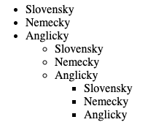
Vnorené zoznamy
<ul>
<li>Slovensky</li>
<li>Nemecky</li>
<li>Anglicky
<ul>
<li>Slovensky</li>
<li>Nemecky</li>
<li>Anglicky
<ul>
<li>Slovensky</li>
<li>Nemecky</li>
<li>Anglicky</li>
</ul>
</li>
</ul>
</li>
</ul>

Slide 42
Tabuľky (1)
Definuje sa v párovej značke <table>
Používa sa na formátovanie tabuľkových dát
Základné členenie na riadky a stĺpce
Je možné spájať a rozdeľovať bunky
Tabuľky môžu obsahovať vnorené tabuľky
Úplná špecifikácia je v RFC 1942

Slide 43
Tabuľky (2)
Značka <table>
Nadpis tabuľky <caption>
Riadok <tr>
Zoskupovanie pomocou značiek <thead>, <tbody>, <tfoot>
Bunky <td>, <th>
Spájanie stĺpcov a riadkov v tabuľke (atribúty rowspan a colspan)
Združovanie stĺpcov <colgroup> a <col>
Užitočné pre spoločné definovanie štýlov na viac stĺpcov tabuľky
Vzhľad tabuľky sa definuje v CSS
Notes:
http://www.w3schools.com/tags/tryit.asp?filename=tryhtml_td_rowspan

Slide 44
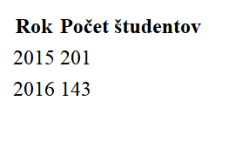
Jednoduchá tabuľka – príklad
<table> <tr> <th>Rok</th> <th>Počet študentov</th> </tr> <tr> <td>2015</td> <td>201</td> </tr> <tr> <td>2016</td> <td>143</td> </tr> </table>

Slide 45
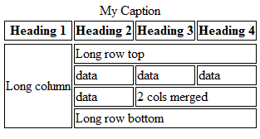
Zložitejšia tabuľka – príklad

Slide 46
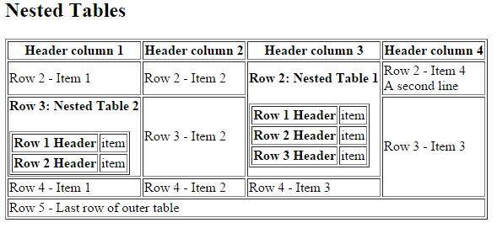
Tabuľka s vnorenými tabuľkami – príklad

Slide 47
Obrázky
Podporované formáty: GIF, JPG, PNG, SVG, WebP
Animované GIF obrázky
Obrázky s priehľadným pozadím
Nepárová značka <img>
Dôležité atribúty:
src – URL adresa obrázku
alt – textový popis obrázku
Definovanie šírky a výšky obrázku (style alebo width a height alebo vynechať?)
Príklad
<img src="img/logo.png" alt="Logo firmy">
Notes:
Note: Always specify the width and height of an image. If width and height are not specified, the page will flicker while the image loads.

Slide 48
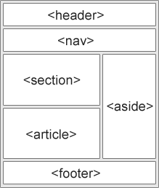
Ďalšie sémantické značky HTML5
Elementy definujúce význam jednotlivých informácií na stránke
Sémantický element = element s významom
Napr. <header>, <footer>, <article>, <section>, <nav>
Rozdiel medzi <header> a <div id="header">
Obrázky <figure>, <figcaption>
Môžu byť do seba rôzne zanorené
Článok môže mať sekcie alebo sekcia niekoľko článkov
Nemajú žiadne prednastavené formátovanie
Potrebné pridať CSS štýl
Zoznam všetkých elementov www.w3schools.com/html/html5_new_elements.asp

Slide 49
Vkladanie multimédií do HTML
Vkladanie multimediálnych súborov
Audio a video
Značky <audio> a <video>
Vloženie videa s ovládacími prvkami
<video width="320" height="240" controls> <source src="movie.mp4" type="video/mp4"> <source src="movie.ogg" type="video/ogg"> Váš prehliadač nepodporuje značku video! </video>
Notes:
The controls attribute adds video controls, like play, pause, and volume.
It is a good idea to always include width and height attributes. If height and width are not set, the page might flicker while the video loads.
The <source> element allows you to specify alternative video files which the browser may choose from. The browser will use the first recognized format.
The text between the <video> and </video> tags will only be displayed in browsers that do not support the <video> element.

Slide 50
Rôzne iné HTML značky
Zalomenie riadku <br>
Kedy používať zalamovanie riadkov?
Príklad: riadok 1<br>riadok 2
Oddeľovač textu <hr>
HTML komentár
Syntax: <!-- toto je komentár -->
Pozor! Je viditeľný v zdrojovom texte HTML

Slide 51
HTML entity, symboly a emoji
Základné https://www.w3schools.com/html/html_symbols.asp
&lt; <
&gt; >
&amp; &
&nbsp; nedeliteľná medzera
Špeciálne
Napr. &copy; ©, &reg; ®
Iné znaky
Znaky gréckej abecedy, napr. &Omega; Ω
Matematické symboly, napr. &sum; ∑
Ostatné, napr. &euro; €

Slide 52
Prístupné webové stránky
Stránky umožňujúce, aby ich mohli používať aj ľudia s postihnutím
Súhrn doporučení, ako má web vyzerať
Úloha webového dizajnéra
W3C štandard Web Content Accessibility Guidelines (WCAG) – www.w3.org/TR/WCAG20/
Zoznam doporučení v oblastiach perceivable, operable, understandable, robust, napr.
Poskytovať textovú alternatívu k netextovým informáciám
Funkcie dostupné aj myšou aj klávesnicou
Dostatok času na prečítanie obsahu
Zrozumiteľný a pochopiteľný text

